Slide 1
F I Z I K A
8-sinf
V BOB.
MAVZU: MAGIT MAYDON

Slide 2
Nimani o‘rganamiz?
Mazkur bobda siz doimiy magnitning va tokli o‘tkazgich atrofidagi magit maydonning hosil bo‘lishi hamda magnit maydonni tavsiflovchi kattaliklar bilan tanishasiz. Shuningdek, magnit maydonning tokli o‘tkagichga va harakatlanayotgan zaryadli zarraga ta’siri, tokli g‘altakning magnit maydoni, elektromagnitlar va ularning amaliyotda qo‘llanilishi haqida bilib olasiz.

Slide 3
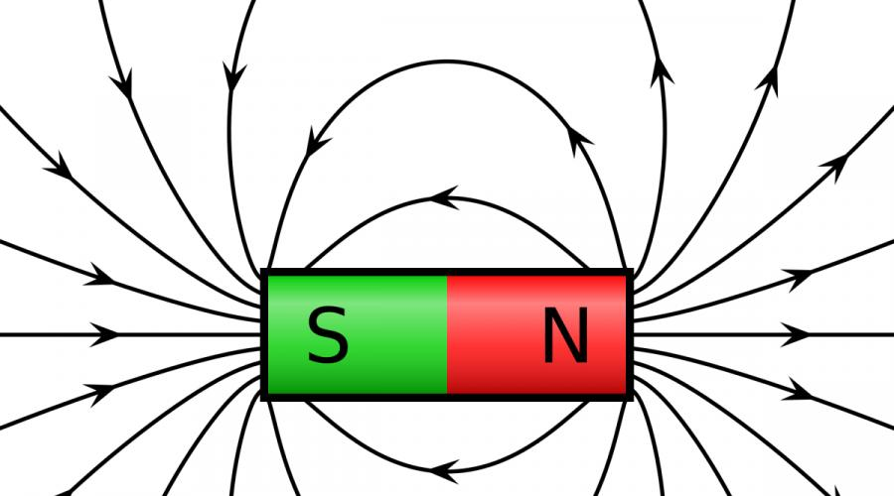
F I Z I K A
MAVZU: MAGNIT MAYDON. DOIMIY MAGNIT VA UNING QO‘LLANILISHI

Slide 4
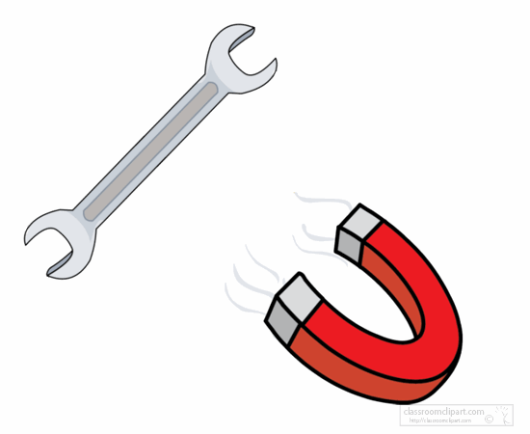
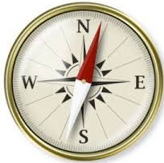
Kirish
Biz bilamizki jismlarni bir-biriga ishqalaganda zaryadlanishi va ularning atrofida elektr maydon hosil bo‘ladi. Lekin shunday jismlar borki, ular bir-biriga ishqalanmasa-da, o‘z atrofida gravitatsion maydondan farqli bo‘lgan maydon hosil qiladi.

Slide 5
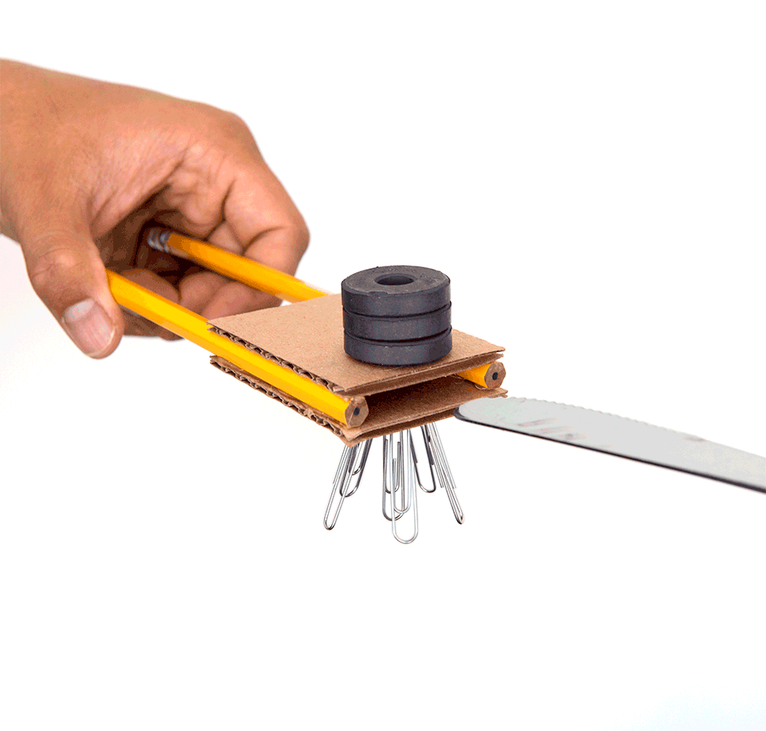
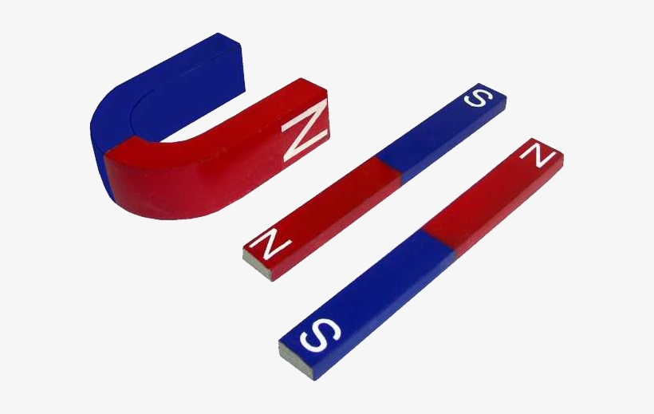
Doimiy magnit va uning qutblari
Tabiatda shunday metall birikmalari mavjudki, ular ba’zi jismlarni o‘ziga tortish xususiyatiga ega. Jismlarning bunday xossasi ular atrofida maydon mavjudligini bildiradi. Bu maydonni magnit maydon deb ataymiz.

Slide 6
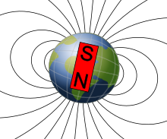
Doimiy magnit va uning qutblari
“Magnit” so‘zi Kichik Osiyodagi qadimiy Magnesiya shahri nomidan kelib chiqqan. Bu yerda topilgan temirni tortuvchi toshni “magnesiya toshi” deb atashgan.

Slide 7
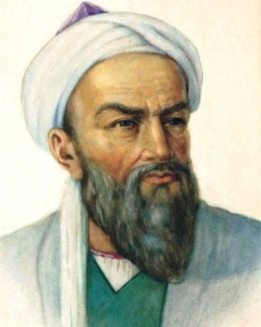
Doimiy magnit va uning qutblari
Buyuk yurtdoshimiz Abu Rayhon Beruniy (973-1047) o‘z asarlarida magnitni “ohanrabo” – “temirni tortuvchi” deb atagan. Beruniy qum aralash oltin zarralari orasidan temir zarralarini ajratib olishda magnitdan foydalanilishi haqida yozib qoldirgan.

Slide 8
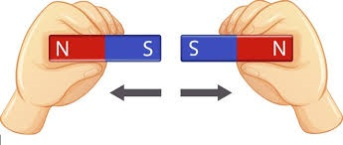
Doimiy magnit va uning qutblari
Beruniy magnitning bir xil nomli qutblari o‘zaro itarilishi, turli qutblari esa tortilishi, magnitga ishqalangan po‘lat ham magnitlanib qolishini tajriba orqali asoslab bergan.

Slide 9
Doimiy magnit va uning qutblari
O‘zining magnitlangan holatini uzoq vaqt yo‘qotmaydigan jismlar doimiy magnitlar deyiladi.
Tabiiy magnit uzoq vaqt ta’sir ettirilganda magnitlangan po‘lat bo‘laklari sun’iy magnitlar deb ataladi.

Slide 10
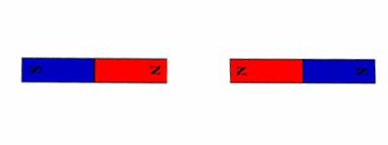
Doimiy magnitlar
Sun’iy magnitlarning xossalari tabiiy magnitlarning xossalari kabi bo‘ladi. Tabiiy va sun’iy magnitlarning barchasi doimiy magnitlardir.

Slide 11
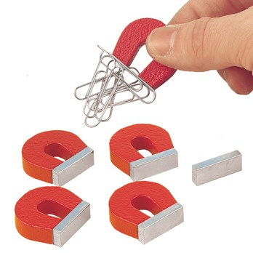
Magnitlaring xossalari
Magnitga mayda temir jismlarni yipishtiraylik, bunda har ikkala qutbga ham yopishganini ko‘ramiz.
Magnitning ta’siri eng kuchli joyi uning qutblari bo‘ladi.

Slide 12
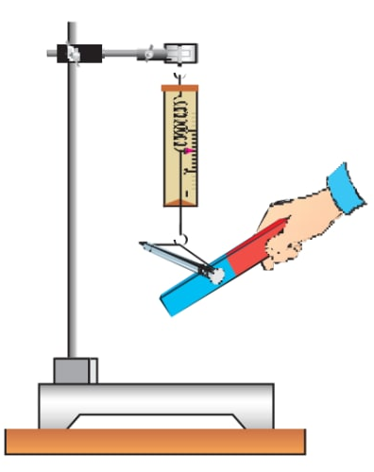
Doimiy magnit va uning qutblari
“Magnit”ning o‘rtasi neytral bo‘lib, u qismida tortishish kuchi mavjud emas. Dinamometrga osilgan mixga magnitning o‘rtasini yaqinlashtirib bunga ishonch hosil qilish mumkin.

Slide 13
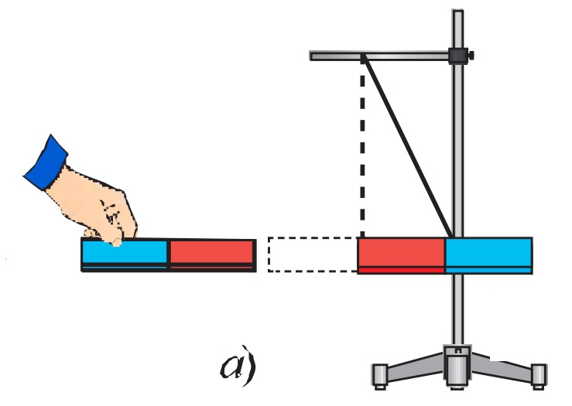
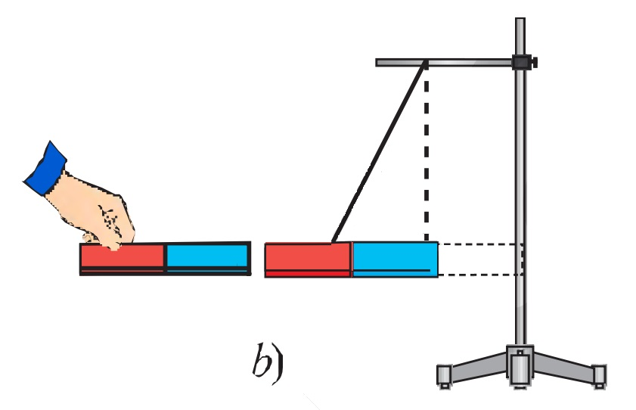
Magnitlarning ta’sir kuchlari
Magnitlarning ta’sir kuchlarini tajribada o‘rganish mumkin. Ulardan birini shtativga osib, ikkinchisini yaqinlashtirganimizda ulardan birini qochganini yoki yaqinlashganini ko‘rishimiz mumkin.

Slide 14
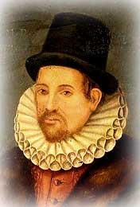
Uilyam Gilberg
Ingliz shifokori Uilyam Gilbert (1544−1603) doimiy magnitlarning xossalarini o‘rganish bo‘yicha tadqiqotlar olib borgan. Gilbert 1600-yilda nashr etilgan “Magnit, magnit jismlar va ulkan magnit − Yer haqida” nomli kitobida magnitlarning xossalarini bayon qilgan:

Slide 15
Magnitlarning xossalari
Magnit turli qismlarining tortish kuchi har xil bo‘lib, uning chekka uchlari − qutblarida tortish kuchi eng kattadir.
1
Magnit ikkita − shimoliy va janubiy qutbga ega bo‘lib, bu qutblar xususiyatiga ko‘ra turlichadir.
2
Turli qutbli magnitlar bir-biriga tortiladi, bir xil qutbli magnitlar esa bir-biridan itariladi.
3

Slide 16
Magnitlarning xossalari
4
Bir qutbli magnitni hosil qilib bo‘lmaydi
5
Yer shari ulkan magnitdir.
Kuchli qizdirilganda tabiiy magnitlarning ham, sun’iy magnitlarning ham magnit xossalari yo‘qoladi.
6
Magnitlar shisha, charm, qog‘oz va suv orqali o‘z ta’sirini ko‘rsatadi.
7

Slide 17
Mustaqil bajarish uchun topshiriqlar:
Darslikda berilgan “Magnit maydon. Doimiy magnit va uning qo‘llanilishi” mavzusini o‘qib o‘rganish.
II. Mavzu oxirida berilgan savollarga javob yozish.
III. Ikkita bir xil metalldan biri magnit ikkinchisi esa boshqa magnit emas. Boshqa jismlardan foydalanmasdan ularni o‘zaro qanday ajratish mumkin?

